Slide 1
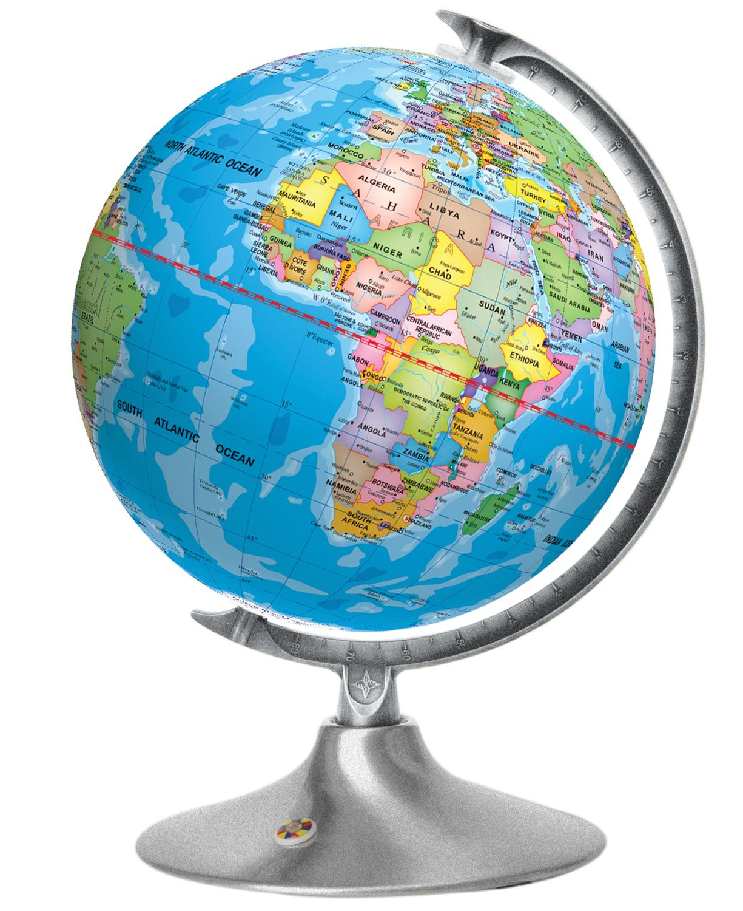
সবাইকে স্বাগতম

Slide 2
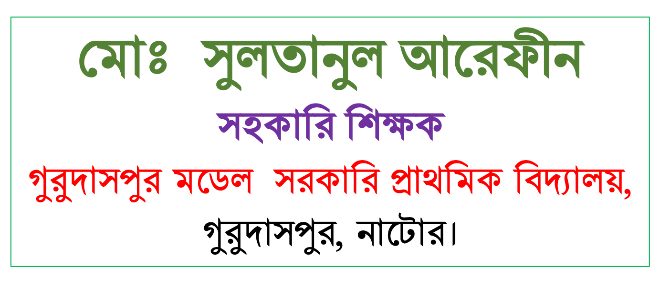
শিক্ষক পরিচিতিঃ
পাঠ পরিচিতিঃ

Slide 3
আবেগ সৃষ্টি
চলো একটি ভিডিও উপভোগ করি
ভিডিও লিঙ্কঃ

Slide 4
এসো আমরা এখন মনোযোগ দিয়ে একটি ছবি দেখি এবং প্রশ্নগুলোর উত্তর দিতে চেষ্ঠা করি-

Slide 5
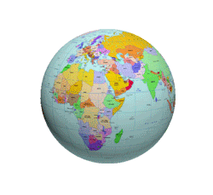
গ্লোব দ্বারা কা’কে বোঝানো হয়?
তোমরা স্ক্রিনে কী দেখতে পাচ্ছ?
কয়েকটি দেশ মিলে কী গঠিত হয়?
গ্লোবে বিভিন্ন রং দ্বারা চিহ্নিত স্থানগুলো দ্বারা কী বোঝানো হয়?
ধন্যবাদ সবাইকে। একটু চিন্তা করে বলতো আজকে আমাদের পাঠের বিষয় কী হতে পারে?
আমাদের পৃথিবীকে।
একটি গ্লোব নিজ অক্ষের উপর ঘুরছে।
মহাদেশ।
এক একটি দেশকে বোঝানো হয়।

Slide 6
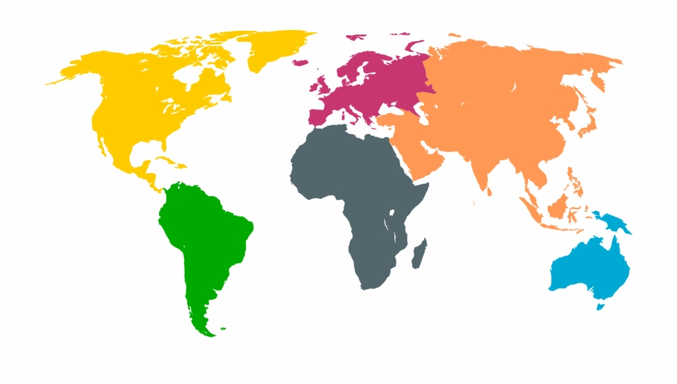
পাঠ ঘোষণা
চলো আজকে আমরা মহাদেশ সম্পর্কে পড়ব।

Slide 8
চলো কিছু ছবি দেখি

Slide 9
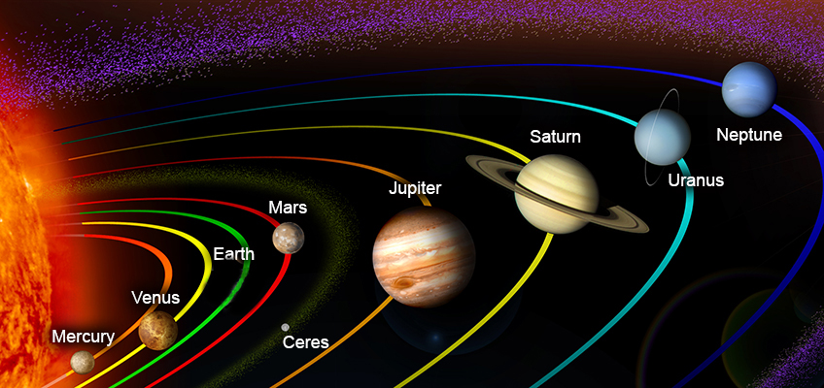
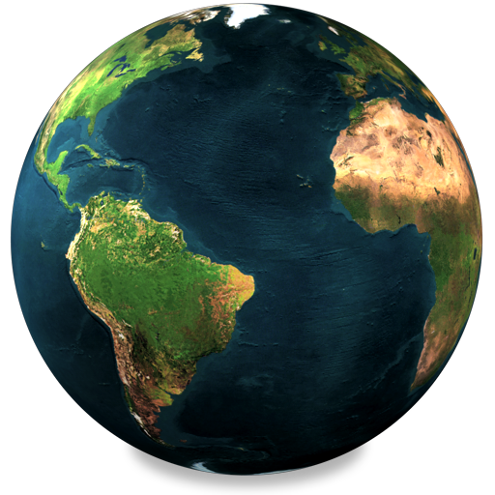
এই ছবিটি আমাদের সৌরজগতের । আমাদের এই পৃথিবী সৌরজগতের প্রায় গোলাকার একটি গ্রহ।

Slide 10
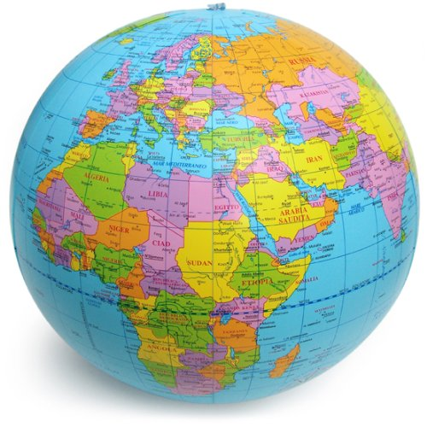
পৃথিবী দেখতে অনেকটা কমলা লেবুর মতো। এর উপর ও নিচে কিছুটা চাঁপা।

Slide 11
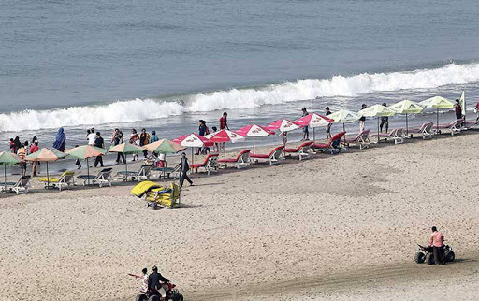
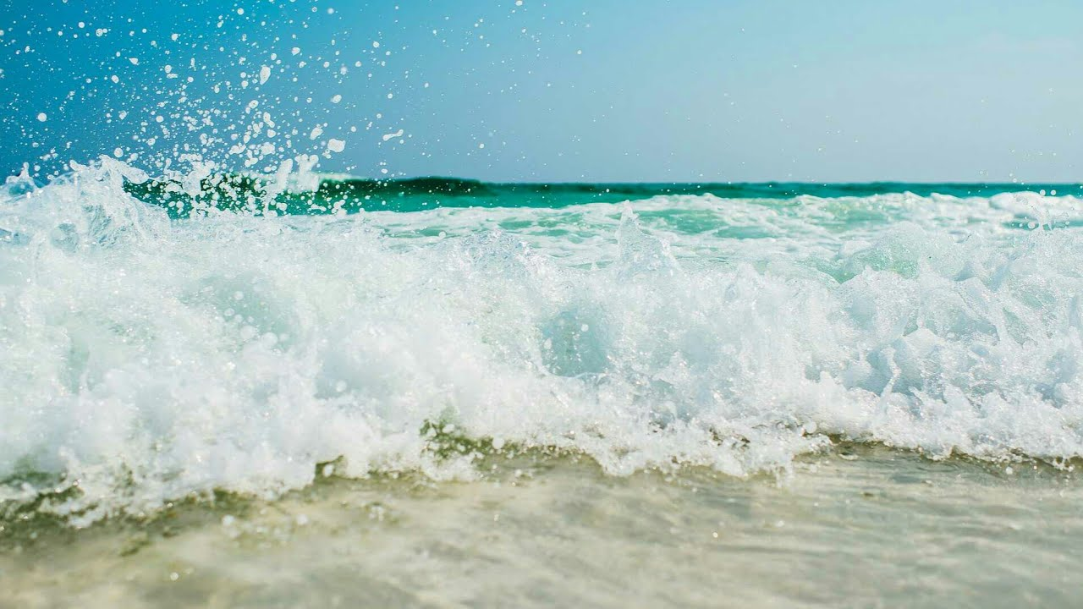
স্থলভাগ
জলভাগ
পৃথিবী উপরিভাগে আছে স্থলভাগ ও জলভাগ।

Slide 12
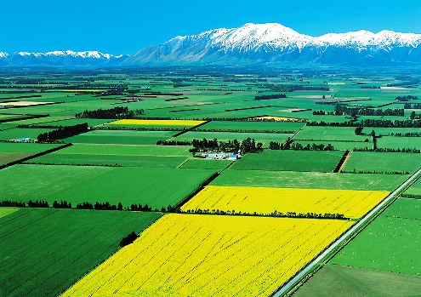
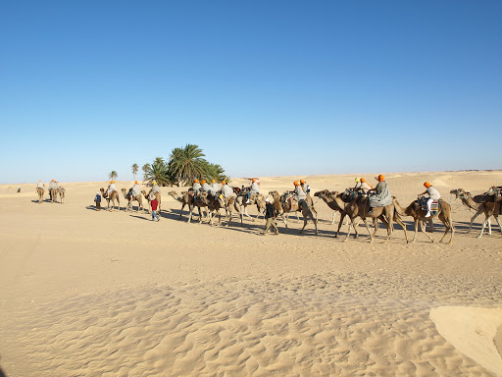
পাহাড়-পর্বত
সমভূমি
মরুভূমি
পৃথিবী উপরিভাগে আছে স্থলভাগ ও জলভাগ। স্থলভাগে রয়েছে সমভূমি, পাহাড়, পর্বত ও মরুভূমি।

Slide 13
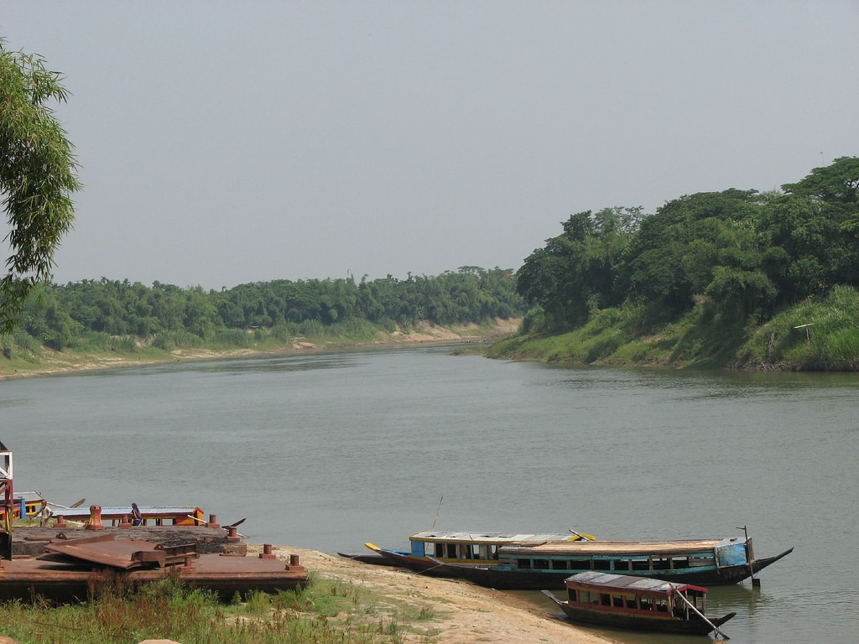
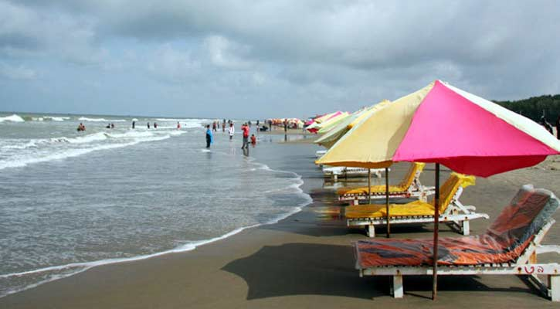
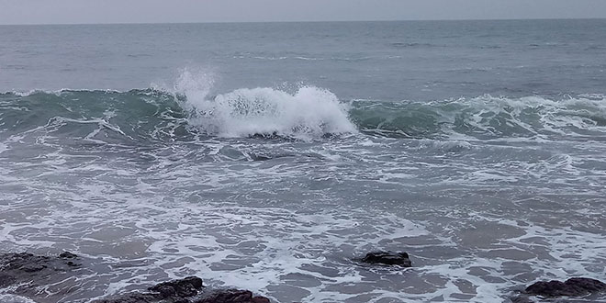
নদী
সাগর
মহাসাগর
জলভাগে রয়েছে নদী, সাগর ও মহাসাগর।

Slide 14
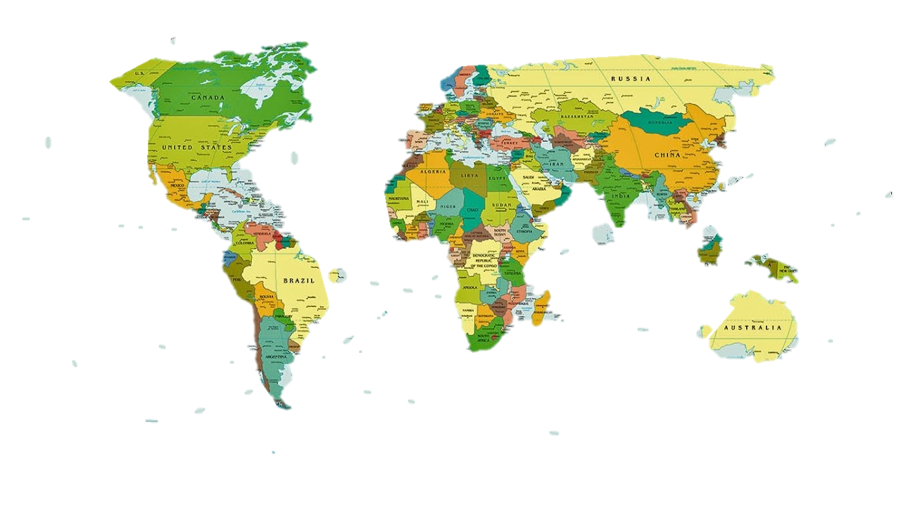
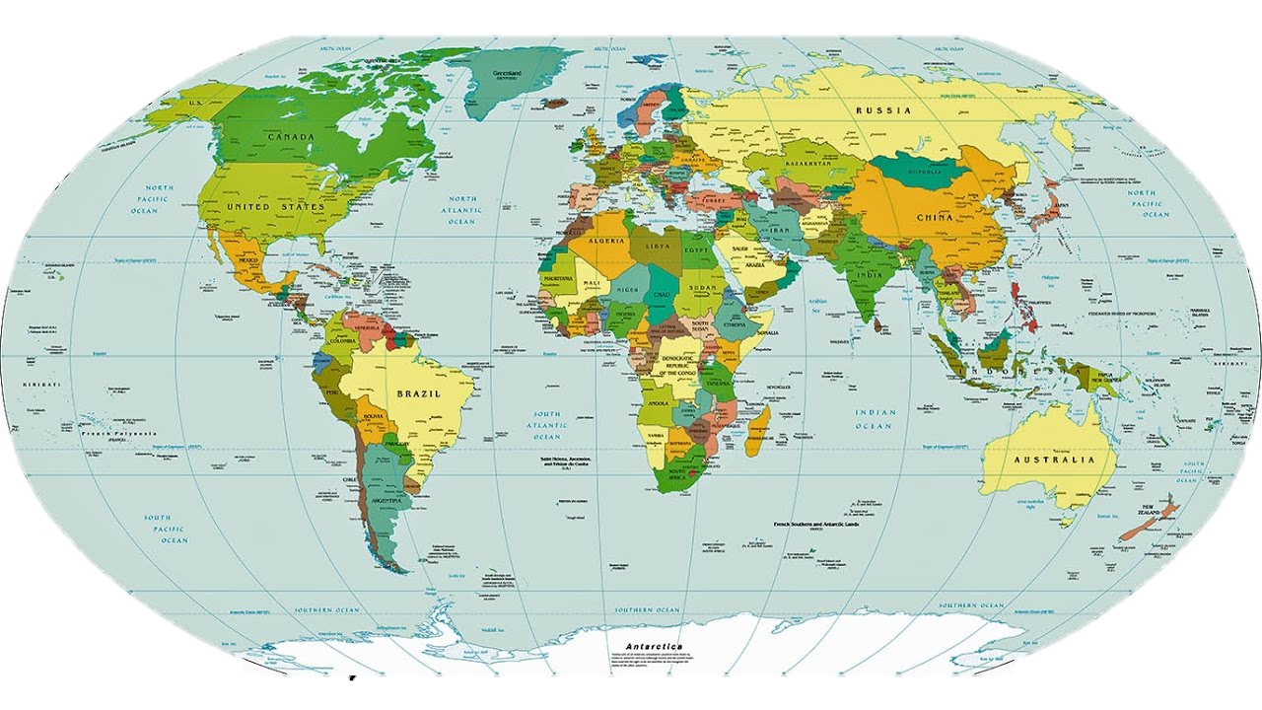
পৃথিবীর চারভাগের একভাগ স্থল এবং বাকি তিনভাগ পানি। গ্লোবের হালকা নীল অংশ দ্বারা পানি বোঝানো হয়েছে।
স্থলভাগ
জলভাগ

Slide 15
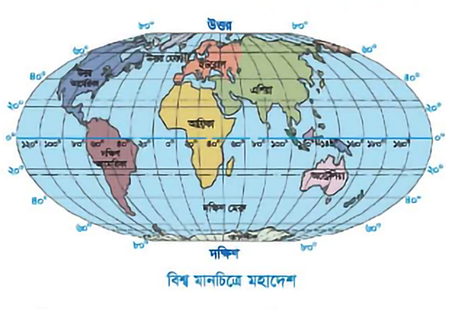
পৃথিবীর স্থলভাগকে সাতটি মহাদেশে ভাগ করা হয়েছে।

Slide 16
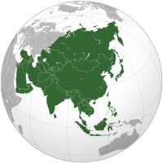
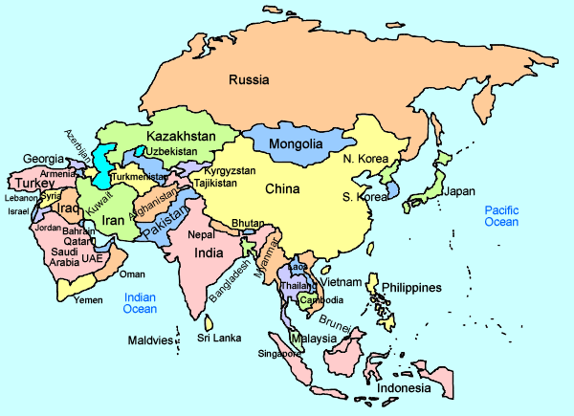
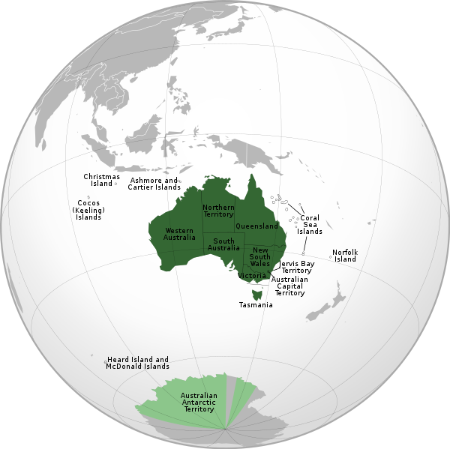
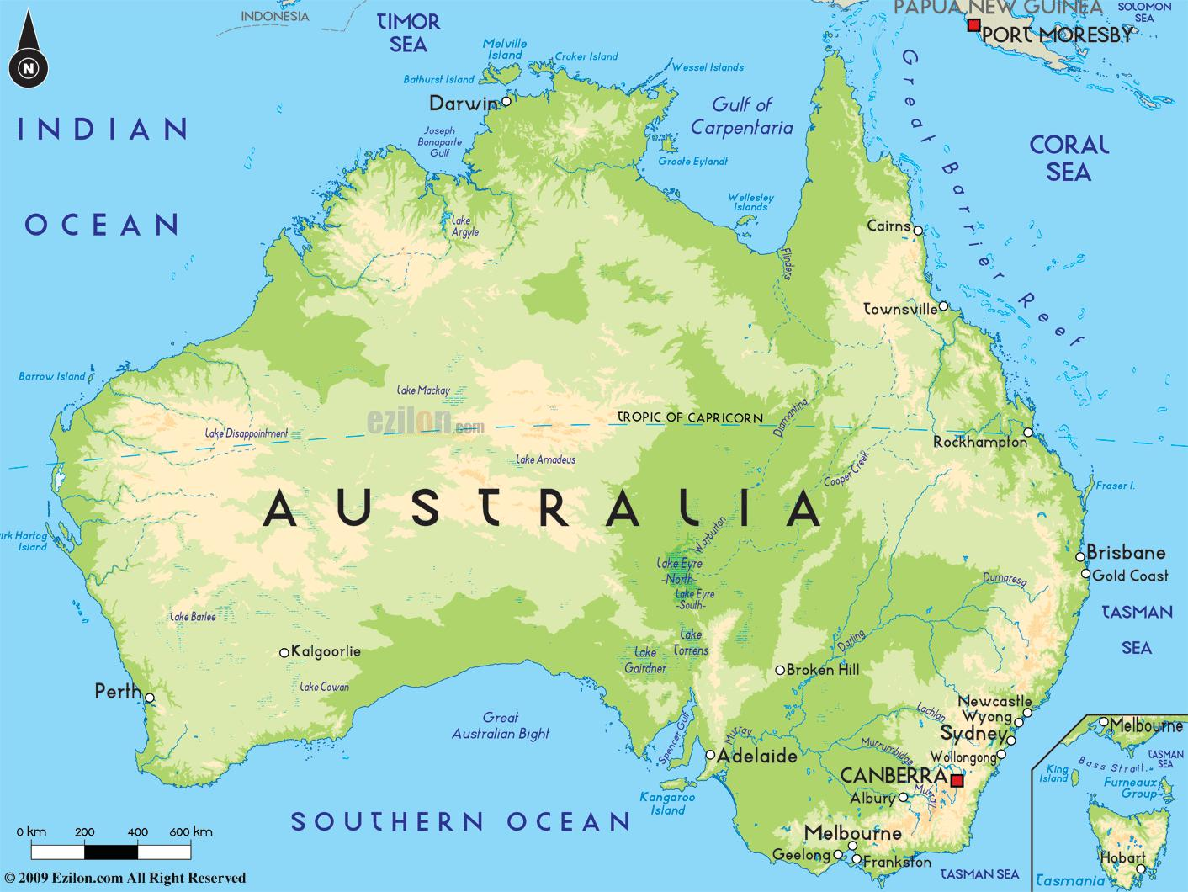
এশিয়া মহাদেশ
অষ্ট্রেলিয়া মহাদেশ
পৃথিবীর সবচেয়ে বড় মহাদেশ এশিয়া এবং সবচেয়ে ছোট মহাদেশ অষ্ট্রেলিয়া। প্রতিটি মহাদেশে রয়েছে বিভিন্ন দেশ। আমরা এশিয়া মহাদেশে বাস করি।

Slide 17
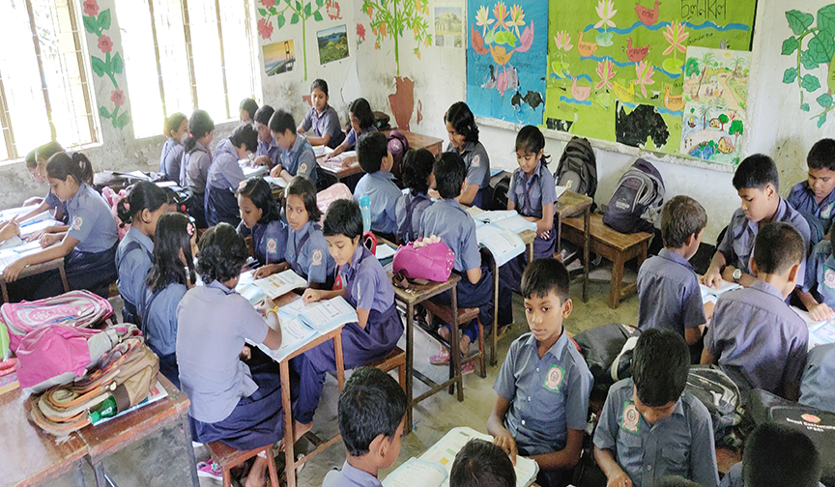
শিক্ষার্থীদের দল গঠন
শিক্ষার্থীরা নিচের রোল অনুসারে দল গঠন করবে
লাল দল
1, 6, 7, 12, 13, 18-------
সবুজ দল
2, 5, 8, 11, 14, 17--------
হলুদ দল
৩, ৪ , 9, ১0, 15, 16-------

Slide 18
দলীয় কাজ
নিচের প্রশ্নগুলোর উত্তর বলঃ
1. পৃথিবী দেখতে কেমন ?
2. পৃথিবীর স্থলভাগে আমরা কী কী দেখতে পাই?
3. পৃথিবীর স্থলভাগকে কী কী ভাগে ভাগ করা হয়েছে ?
লাল দল
১. মহাদেশ মোট কয়টি?
2. স্থলভাগের তুলনায় জলভাগ কতগুণ বেশি?
3. আমরা কোন মহাদেশে বাস করি?
সবুজ দল
হলুদ দল
1. সবচেয়ে ছোট মহাদেশের নাম কী?
2. পৃথিবীর স্থলভাগকে কয়টি ভাগে ভাগ করা হয়েছে ?

Slide 19
ফলাবর্তন
1. পৃথিবী দেখতে গোলাকার, তবে উপরে অ বিছে কিছুটা চাপা।
2. পৃথিবীর স্থলভাগে আমরা সমভূমি, পাহাড়, পর্বত, মরুভূমি ইত্যাদি দেখতে পাই।
3. পৃথিবীর স্থলভাগকে এশিয়া, ইউরোপ, আফ্রিকা, উত্তর আমেরিকা, দক্ষিণ আমেরিকা, অস্ট্রেলিয়া ও এণ্টারটিকা এই সাতভাগে ভাগ করা হয়েছে।
১. মহাদেশ মোট সাতটি।
2. স্থলভাগের তুলনায় জলভাগ তিনগুণ বেশি।
3. আমরা এশিয়া মহাদেশে বাস করি।
1. সবচেয়ে ছোট মহাদেশের নাম অস্ট্রেলিয়া।
2. পৃথিবীর স্থলভাগকে সাতটি ভাগে ভাগ করা হয়েছে ।

Slide 20
একক কাজ
যে মহাদেশগুলোর নামের প্রথমে স্বরবর্ণ রয়েছে সেই মহাদেশগুলোর নাম লেখ।

Slide 21
পাঠ্য বই সংযোগ

Slide 22
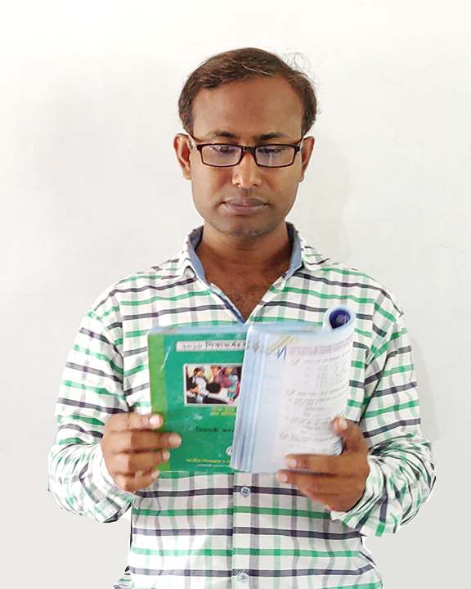
সংক্ষিপ্ত আলোচনা
আজকের পাঠের অংশটুকু সম্পর্কে শিক্ষার্থীরা যা যা জেনেছে তার সারসংক্ষেপ পুনরায় সংক্ষেপে আলোচনা করব।

Slide 23
মূল্যায়ন
1. পৃথিবীর স্থলভাগকে কয়টি ভাগে ভাগ করা হয়েছে ?
২. পৃথিবীর স্থলভাগের প্রত্যেকটি ভাগকে কী বলা হয়?
3. মহাদেশগুলোর নাম লেখ।

Slide 24
বাড়ির কাজঃ
মহাদেশগুলোর নাম সুন্দর করে লিখে আনবে।

Slide 25
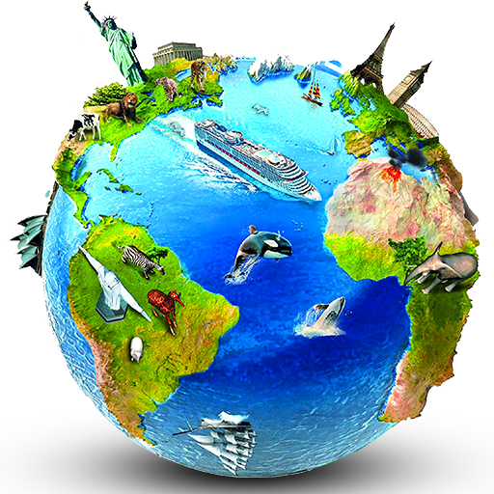
সবাইকে ধন্যবাদ

